Slide 1
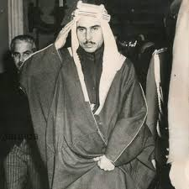
جلالة الملك طلال بن عبدالله
صانع الدستور

Slide 2
طلال بن عبدالله بن الحسين الهاشمي
حياته
ولد الأمير طلال بن عبدالله في 26 شباط 1909م، في مكة المكرمة وهو الابن الأكبر للملك عبدالله الأول وثاني ملوك المملكة الأردنية الهاشمية.
نشأته: نشأ في كنف والده الملك عبدالله الأول مؤسس المملكة الأردنية الهاشمية وجده الحسين قائد الثورة العربية الكبرى.

Slide 3
تعليمه: تلقى تعليمه الأساسي في عمّان في الكلية العلمية الأسلامية، ثم التحق بكلية ساندهيرست العسكرية في بريطانيا، وتخرج فيها برتبة ملازم عام1929م، من بعدها التحق بخدمة جده الحسين بن علي عندما كان في قبرص، ثم عاد معه إلى عمّان، وبعد وفاة جده رحمه الله سافر الأمير طلال إلى العراق، والتحق بالجيش العراقي، ثم عاد إلى عمان فأتم تدريبه العسكري في قوة الحدود.
نودي به ملكاً دستورياً على المملكة الأردنية الهاشمية في 6 أيلول عام 1951، وانتهى حكمه في 11آب عام 1952 بسبب مرضه.

Slide 4
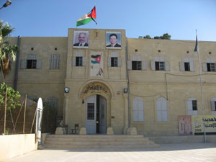
إنجازات الملك طلال بن عبدالله
كانت فترة حكمه قصيره إلا أنها مليئه بالإنجازات
من أهم إنجازات الملك طلال إصدار دستور جديد للبلاد حيث لقبه الأردنيين بـِ (صانع الدستور). كفل للمواطن الأردني حق العمل والتعليم والرفاه الأجتماعي.
شهدَ عهدُ جلالته إقرار حقّ التعليم المجاني.
إنشاء ديوان المحاسبة.
الدفاع عن ثرى فلسطين.

Slide 5
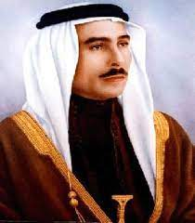
وفاته
توفي جلالة الملك طلال بن عبدالله في تموز عام 1972، وَوُوري الثري في الأضرحة الملكيّة في عمّان.

